Slide 1

Конкурс решения шахматных задач «Юбилей Победы» для дошкольников, посвященный 75 - ой годовщине Победы в Великой Отечественной войне
Онлайн – школа Валентины Акишиной
«Шахматы для детей»

Slide 2
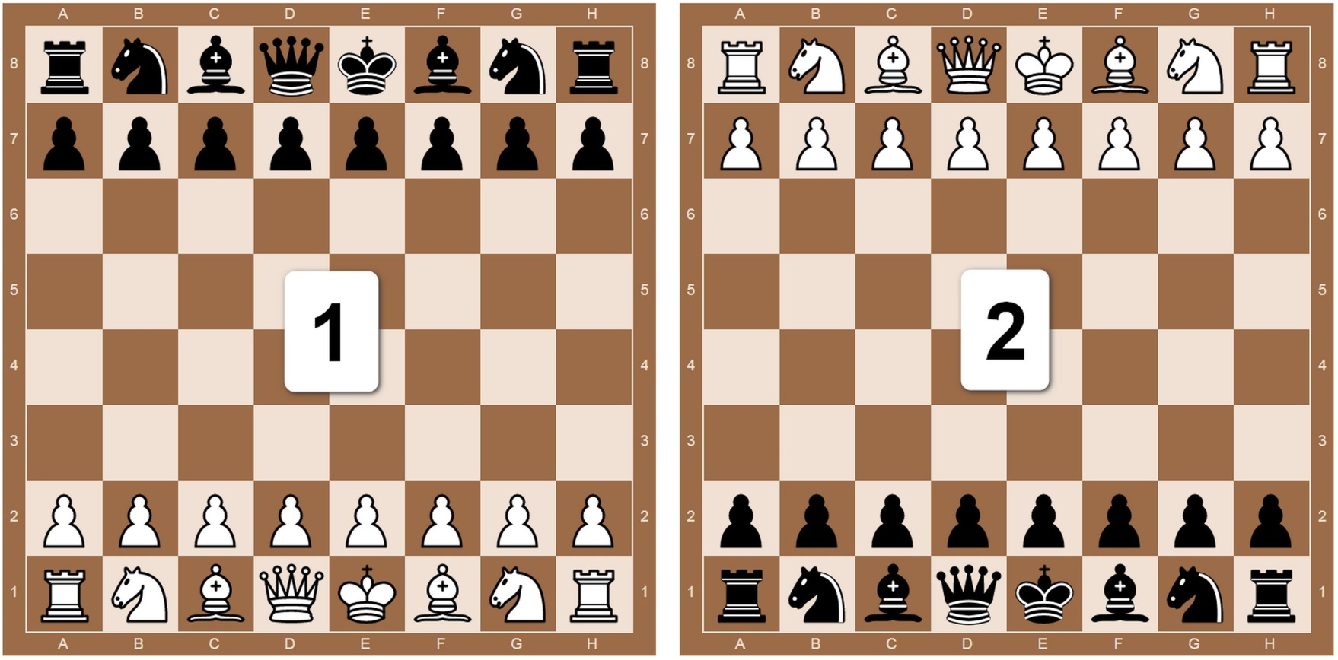
Ты - командир войска белых фигур!!!
Для победы тебе требуется решить несколько задач!!!
Где твои войска заняли правильную позицию?
Варианты ответов:
А - Первая доска
Б - Вторая доска

Slide 3
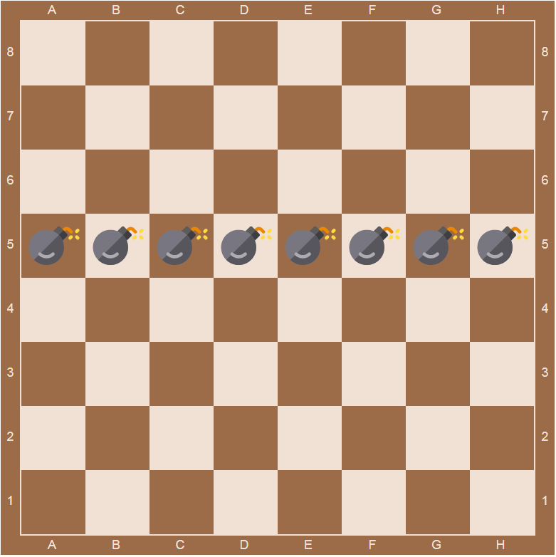
2. Тебе доложили, что на 5 - ом маршруте (горизонтали) все черные поля заминированы. На белых полях заложены не настоящие бомбы. Сколько полей заминировано?
Варианты ответов:
А - 8
Б - 4
В – 2

Slide 4
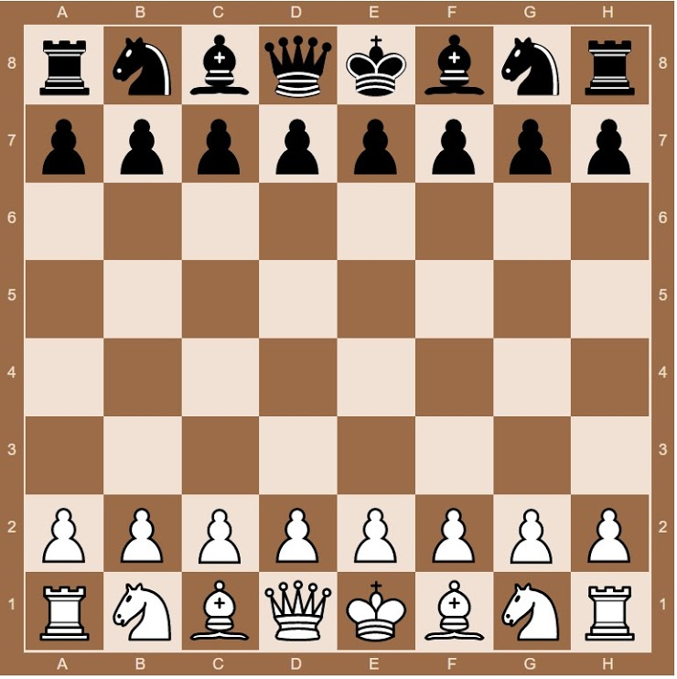
3. Ты видишь расположение войск!
Сколько твоих солдат (белых пешек) расположено на одной вертикали?
Варианты ответов:
А - 8
Б - 4
В – 1

Slide 5
4. Сколько солдат противника (чёрных пешек) расположено на седьмой горизонтали?
Варианты ответов:
А - 8
Б - 1
В – 2

Slide 6
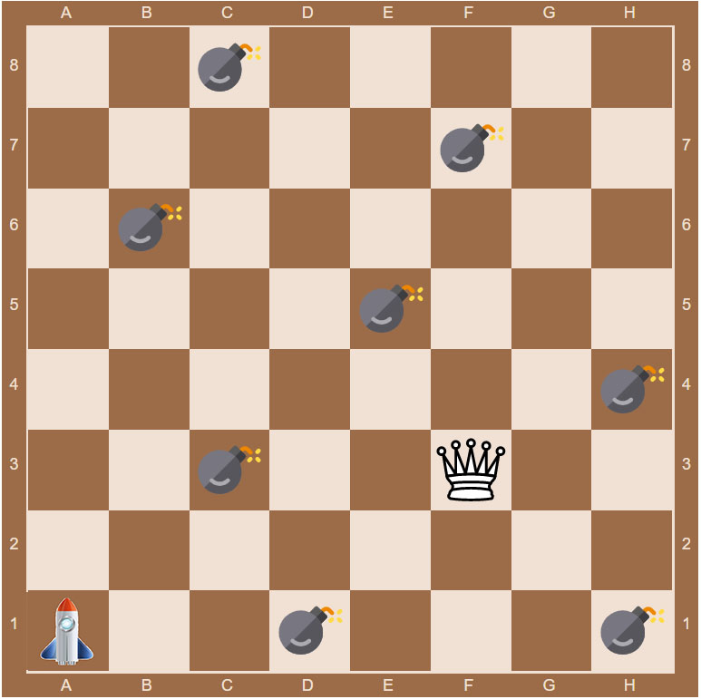
5. Сможет ли партизан Ферзь добраться до самолёта за 2 хода, не попав на заминированные поля?
Варианты ответов:
А - Да
Б – Нет

Slide 7
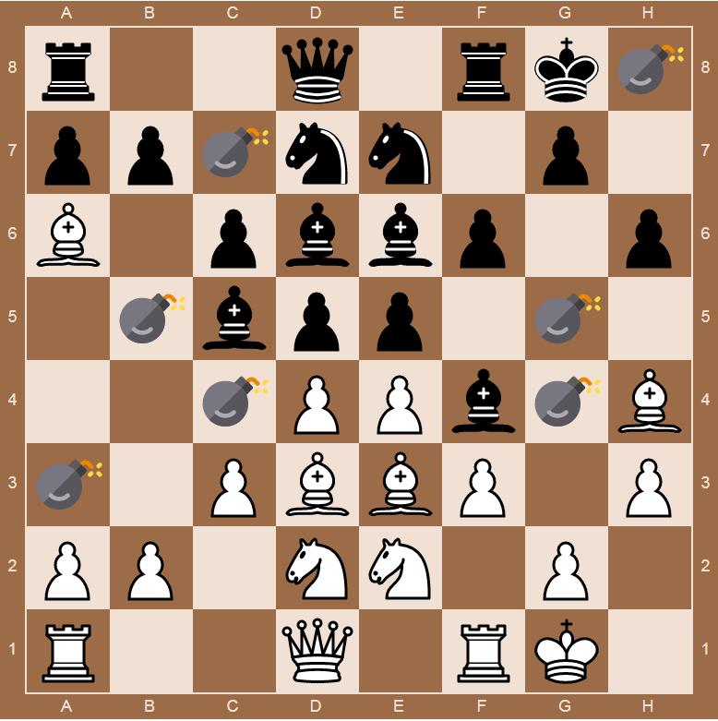
6. Ты смотришь в бинокль. Сосчитай, сколько твоих офицеров (белых слонов) сражается в бою?
Варианты ответов:
А - 2
Б - 8
В - 4

Slide 8
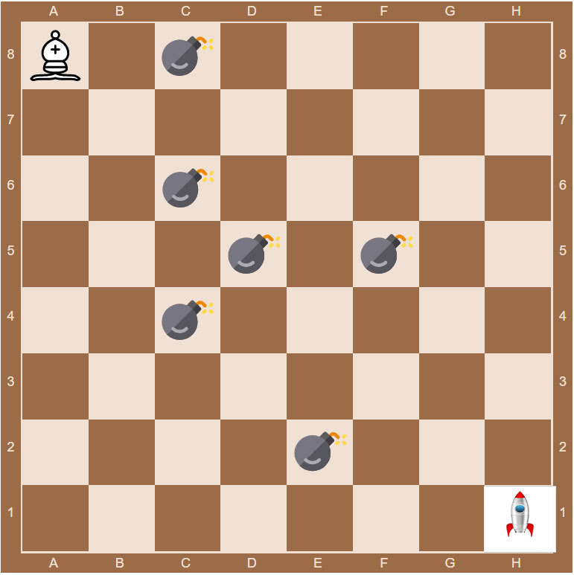
7. За сколько ходов твой разведчик Слон проберётся к ракете, не становясь на заминированные поля? Найди самый короткий путь.
Варианты ответов:
А - 9
Б - 8
В - 7

Slide 9
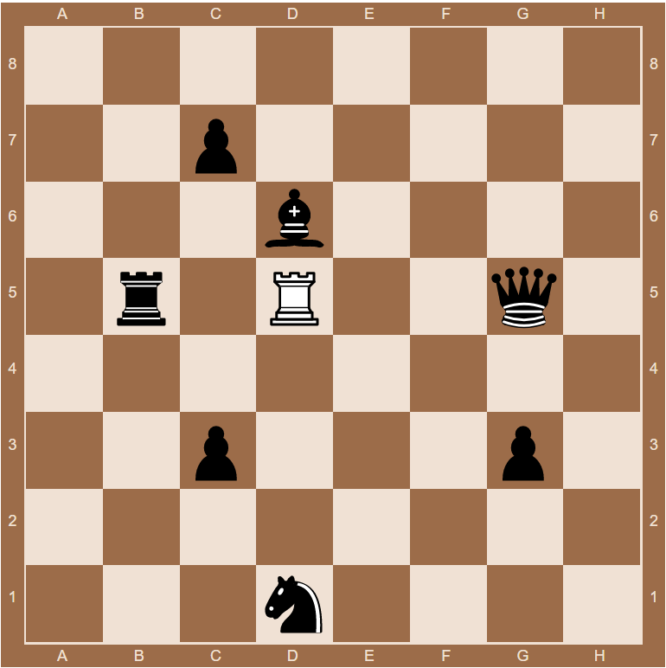
8. Кого выгодно сбить ладье, выбираясь из окружения?
Варианты ответов:
А - Слона
Б - Ферзя
В - Коня
Г – Ладью

Slide 10
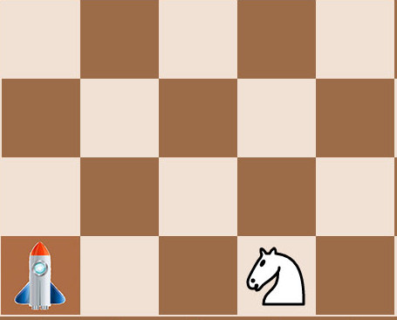
9. За сколько ходов твоя кавалерия (конь) доберётся до самолёта по самому короткому пути?
Варианты ответов:
А - 2
Б - 5
В - 3

Slide 11
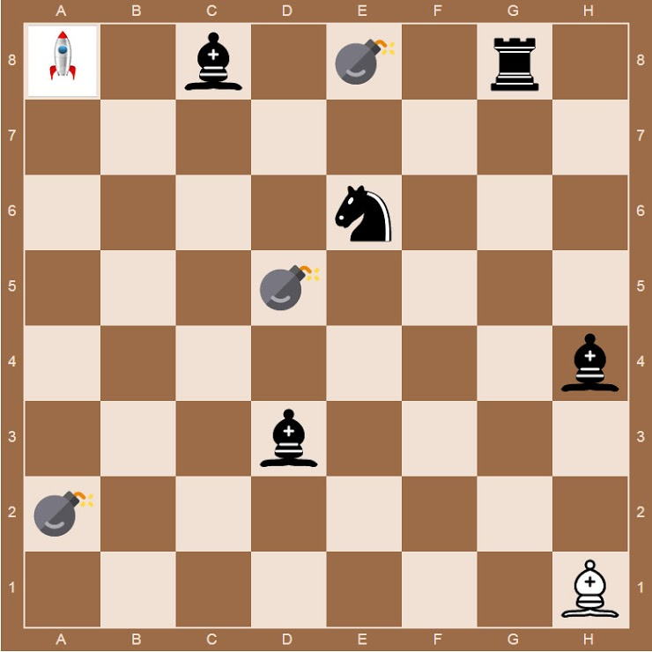
10. Проберись белым слоном в ракету, не становясь на поля, атакованные чёрными фигурами - часовыми (и не перепрыгивая через заминированные поля).
Найди самый короткий путь.
Варианты ответов:
А - 5
Б - 6
В - 8

Slide 12
Литература и интернет ресурсы:
1. Группа VK - онлайн-школы Валентины Акишиной «Шахматы для детей» - https://vk.com/myhobiischess
2. Шахматная олимпиада И.Г. Сухина - http://suhin.narod.ru/ и http://chess555.narod.ru/
3. Вводный модуль курса онлайн – школы Валентины Акишиной «Шахматы для детей» - https://antitreningi.ru/ivnzfkqx
4. Сайт педагога В. Акишиной https://nsportal.ru/akishina-valentina-vasilevna , https://infourok.ru/user/akishina-valentina-vasilevna и https://multiurok.ru/id38009135/
5. Диаграммы сделаны на сайте http://chess-board.ru/

Slide 13
Правильные ответы:
Вопрос № 1
Правильный ответ – А
Вопрос № 2
Правильный ответ – Б
Вопрос № 3
Правильный ответ – В
Вопрос № 4
Правильный ответ – А
Вопрос № 5
Правильный ответ – А
Вопрос № 6
Правильный ответ – В
Вопрос № 7
Правильный ответ – В
Вопрос № 8
Правильный ответ – В
Вопрос № 9
Правильный ответ – А
Вопрос № 10
Правильный ответ – А

